Slide 1

Коррупция в современной медицине
Коррупция в современной медицине
Подготовила комплаенс-офицер Досмаилова И.Д.

Slide 2
На сегодняшний день на территории нашего государство остро стоит проблема коррупции в медицине. К сожалению приходится констатировать, что коррупция встречается на всех этажах системы здравоохранения- от среднего медицинского персонала до высоких чинов в министерстве. И чем выше этаж, тем о больших масштабах злоупотреблений идет речь. Поэтому так важно иметь эффективное и действенное антикоррупционное законодательство.

Slide 3


Slide 4
Наверное каждому с детство известно выражение о том, что «Медицина- самая благородная профессия». Кстати эти слова идут с древности, когда медики общались исключительно на латыни. Правда, в пресловутые древние времена «Благородство» отнюдь не было синонимом «Бесплатности». Еще Гиппократ любил говорить: «Врач, не берущий гонорара за лечение, подлежит изгнанию из корпорации». Поэтому в современной медицине, злоупотребляя своими полномочиями медицинские работники берут вознаграждения за свои услуги.

Slide 5


Slide 6
Однако наше государство всячески принимает меры для эффективной борьбы с коррупцией. На сегодняшний день активно работает ряд НПА:
№ п/п | Номер и дата нормативного правового акта | Название нормативного правового акта
1 | Закон РК от 18.11.2015 № 410-V | О противодействии коррупции
2 | Указ Президента РК от 29.12.2015 № 153 | О мерах по дальнейшему совершенствованию этических норм и правил поведения государственных служащих Республики Казахстан
3 | Кодекс РК от 04.07.2014 № 231-V | Уголовно-процессуальный кодекс
4 | Кодекс РК от 03.07.2014 № 226-V | Уголовный кодекс
5 | Кодекс РК от 05.07.2014 № 235-V | Об административных правонарушениях
6 | Методические рекомендации Агентства РК по противодействию коррупции (Антикоррупционная служба) от 30.12.2020
7 | Приказ Агентства РК по делам государственной службы и противодействию коррупции от 19.10.2016 № 12 | Об утверждении Типовых правил проведения внутреннего анализа коррупционных рисков
8 | Постановление Правительства РК от 30.12.2015 № 1131 | Об утверждении Правил поощрения лиц, сообщивших о факте коррупционного правонарушения или иным образом оказывающих содействие в противодействии коррупции
9 | Приказ МЗ РК от 23.12.2020 № ҚР ДСМ-319/2020 | Об утверждении Кодекса чести медицинских и фармацевтических работников Республики Казахстан
10 | Приказ МТиСЗН РК от 28.08.2020 № 342 | Об утверждении Кодекса служебной этики гражданских служащих

Slide 7
Взятка и мошенничество
Наиболее распространенной формой коррупции в медицинских организациях является взяточничество. В сфере здравоохранения субъектами взяточничества выступают исключительно должностные лица. Получение взятки квалифицируется по ст. 366 УК РК. И подразумевает действия должностных лиц, направленные на заведомо незаконное получение материального вознаграждения за свое служебное поведение или в связи с занимаемой ими должностью. Взятка может быть получена должностным лицом в виде денег, ценных бумаг, иного имущества или в виде незаконных оказаний услуг имущественного характера, предоставления иных имущественных прав за совершение действий (бездействия) в пользу взяткодателя или представляемых им лиц. Практикующие врачи стационаре наиболее часто привлекаются к ответственности за получение взятки за вписывание несоответствующего заключения или соответствующего выставления диагноза.
Важно отличать взятку от других подношений. Например, подношение врачу за удачную операцию не является взяткой, так как оперирующий врач не является должностным лицом и получает вознаграждения не за административные действия, которые могут входить в его полномочия, а только за те профессиональные функции, которые он исполнил. В данном случае врач не может быть привлечен к уголовной ответственности за коррупционное преступление. Хотя при этом, в рамках уголовной ответственности за подобные подношения может применяться статья 190 УК РК «Мошенничество» в тех случаях, когда есть обман пациента, т.е. если медик ввел пациента в заблуждение относительно сложности выполнения операции, возможности использовать «уникальное» дорогостоящее оборудование, необходимости длительного ожидания квоты и т.п. и получил вознаграждения за ее проведение, то он может быть привлечен к уголовной ответственности за мошенничество.

Slide 8
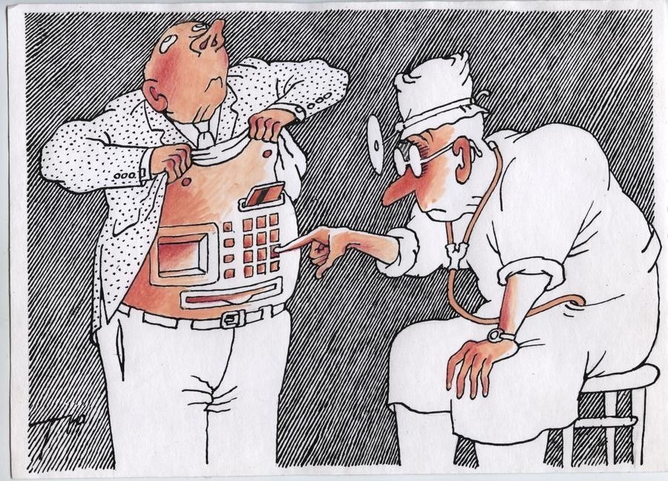

Slide 9
Подарки и пожертвования – коррупция или нет?
В гражданском праве существует институт дарения. Дарение – это разновидность договора, благодаря которому одна сторона безвозмездно передает другой стороне либо имущество, либо иные ценности, либо предлагает выполнить какую-либо работу бесплатно. Согласно статье 676 Административного кодекса (КоАП) РК, незаконным материальным вознаграждением (взяткой) будут считаться любые подарки, льготы и даже услуги. При этом в примечании к статье 367 Уголовного кодекса (УК) РК отмечается, что к уголовной ответственности не влекут подарки, стоимость которых не превышает 2 МРП – 7 384 тенге на текущий год. Другими словами, если подарок окажется дешевле этой суммы (например, даже 50 или 200 тенге), то взяткодатель получит административное наказание – ему грозит штраф в размере 200 МРП или 738 400 тенге на 2024 год.
Помимо дарения, в Гражданском кодексе содержится понятие пожертвование. По статье 516 ГК РК. Пожертвованием признается дарение вещи или права в общеполезных целях. В отличие от дарения, пожертвование возможно на любую сумму. Суть пожертвования состоит в том, что жертвователь обусловливает пожертвования определенными обстоятельствами. Например, пожертвование на закупку медицинского оборудования, на покупку одноразовых перчаток и т.п... Условия пожертвования могут быть любыми, но они обязательны должны быть указаны. Жертвователь может признать пожертвование недействительным, если условия пожертвования не выполняются, но может и не пользоваться этим правом.

Slide 10

Талдыкорганская городская многопрофльная больница

